Slide 1
PP3: Desarrollo e implementación de proyectos. Clase Nº2. La cadena del valor público. Introducción al diseño del plan de monitoreo
Prof. Brian Fuksman

Slide 2
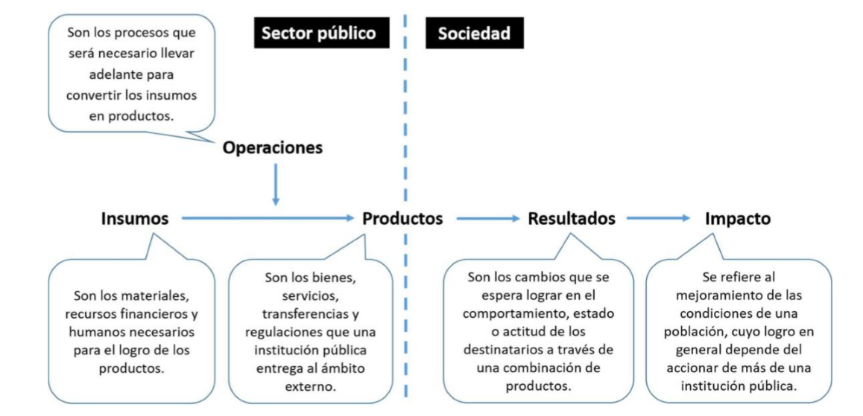
La cadena de valor público
Es un modelo teórico que permite analizar el proceso a través del cual las instituciones públicas convierten insumos en productos que luego son entregados a la sociedad con el fin de obtener resultados e impactos esperados. Dichos proyectos son valorados positivamente por la sociedad y aquello justifica la intervención del ente público.
Mientras que los resultados son los cambios directos que se busca lograr a partir de la entrega de productos, los impactos aluden a cambios relacionados o derivados de los resultados, pero indirectos (ya que su concreción también depende de factores externos no controlables o del accionar de muchas otras instituciones públicas y fenómenos sociales)

Slide 3
Las funciones críticas del proceso de producción de políticas públicas
1. La Planificación Estratégica interviene en la definición de los objetivos de la política (impactos y resultados esperados) y en la definición del perfil de producción del ente público (misión y visión) que llevará adelante la política.
El proceso de planificación estratégica permite alinear la coherencia entre el perfil del ente público y las intervenciones que realizará. Es decir, los objetivos de las políticas (impactos y resultados esperados) deben tomar como referencia a la misión y visión del ente público.
La misión está basada en los objetivos institucionales establecidos por norma y es una descripción de la razón de ser de la organización, establece su “quehacer” institucional, las acciones que realiza, las funciones principales que la distinguen y la hacen diferente de otras instituciones y justifican su existencia. Las acciones se definen en función de los objetivos institucionales asignados normativamente y de los objetivos estratégicos delineados.
La visión corresponde al futuro deseado de la organización. Se refiere a cómo quiere ser reconocida la entidad y representa los valores con los cuales se fundamenta su accionar público.
2. La Planificación Operativa es el proceso mediante el cual una organización diseña en detalle las acciones que permitirán transformar los insumos en los productos requeridos por la política en cuestión
3. Formulación Presupuestaria: es el proceso que busca garantizar que los recursos financieros sean asignados de forma ágil y efectiva para la adquisición de los insumos requeridos para la implementación de las políticas.
4. Monitoreo: es un procedimiento sistemático empleado para comprobar la eficiencia y efectividad durante el proceso de ejecución.
5. Evaluación: es una reflexión sistémica sobre el diseño, la ejecución, la eficiencia, la efectividad, los procesos, los resultados de un proyecto en ejecución o completado. La evaluación se extiende más allá del monitoreo porque reconoce que el plan de acción constituye una hipótesis de trabajo y, por lo tanto, busca comprobar que el camino elegido efectivamente esté conduciendo a las mejoras en las condiciones de vida que se procuran.

Slide 4
Los tipos de intervenciones en foco:
Las organizaciones pueden realizar distintos tipos de intervenciones para crear productos que luego son entregados/expuestos a la sociedad con la expectativa de lograr resultados e impactos.
Acciones de producción: entrega de bienes y prestación de servicios al ciudadano. Ej. construcción de caminos, entrega de computadoras, prestación de servicios educativos de las escuelas o atención en salud de los hospitales, etc.
Acciones de distribución: constituyen transferencias de dinero a la población (no suponen un proceso de producción propiamente dicho). (ej. otorgamiento de becas, subsidios económicos, etc.)
Acciones de regulación: las organizaciones públicas emiten regulaciones, que tienen como objetivo modificar, orientar y/o regular los comportamientos de los actores sociales a partir de establecer reglas de juego. Se expresan en decisiones o normas, producidas por autoridades u órganos competentes que acompañan y estructuran los bienes y servicios que entregan.

Slide 5
El diseño de un plan de monitoreo.
Prof. Brian Fuksman

Slide 6
LA DIFERENCIA ENTRE EL MONITOREO Y LA EVALUACIÓN.
MONITOREO O CONTROL
EVALUACIÓN
Es un procedimiento sistemático empleado para comprobar la eficiencia y efectividad del proceso de ejecución de un proyecto.
Su marco de referencia es el plan de actividades y, en consecuencia, analiza la ejecución de las actividades en relación a dicho plan.
Permite identificar los logros y debilidades y recomendar medidas correctivas.
Se efectúa durante la etapa de ejecución de un proyecto.
Es una reflexión sistémica sobre el diseño, la ejecución, la eficiencia, la efectividad, los procesos, los resultados de un proyecto en ejecución o completado.
La evaluación se extiende más allá del monitoreo porque reconoce que el plan de acción constituye una hipótesis de trabajo y, por lo tanto, busca comprobar que el camino elegido efectivamente esté conduciendo a las mejoras en las condiciones de vida que se procuran.
La evaluación puede realizarse durante todas las etapas del ciclo del proyecto, incluyendo varios años después de completada la ejecución.
Tanto en el monitoreo como en la evaluación, se debe determinar las medidas y estándares de desempeño que sirven de referencia para juzgar la información recolectada y, posteriormente, tomar decisiones (si fuera necesario).
Lo anterior, exige construir indicadores

Slide 7
LOS TRES MOMENTOS DEL MONITOREO
1º momento: Diseño del plan de monitoreo Se definen los aspectos claves del plan tales como la modalidad del monitoreo, la definición de los indicadores y metas, etc.
2º momento: implementación del plan de monitoreo Etapa donde se aplica el plan de monitoreo propiamente dicho.
3º momento: uso de la información obtenida para la toma de decisiones Implica definir cómo se informarán los resultados del monitoreo y sus destinatarios para que sirvan de insumo para la toma de decisiones.

Slide 8
1º momento: Diseño del proceso de seguimiento
1º paso: Definir la modalidad de seguimiento: centralizado o descentralizado.
En la modalidad centralizada se asigna la responsabilidad a una unidad de gestión para que se ocupe de implementar el plan de monitoreo. En contraste, la modalidad descentralizada supone que existen múltiples unidades que sistematizan la información relevante para sus respectivas áreas.
Por lo general, se prefiere a una modalidad centralizada ya que permite lograr una visión sistémica.
2º paso: definir qué aspectos del proyecto/política se va a monitorear (insumos, productos, resultados, impactos) y definir los indicadores para medir dichos componentes.
Los Indicadores permiten medir, en diferentes momentos del tiempo, los avances en los logros de una política, analizar las modificaciones que surgieron producto de una intervención y evaluar los resultados alcanzados.
Existen indicadores cuantitativos (se expresan de forma directa con un valor numérico. Ej. cantidad de expedientes tramitados) o indicadores cualitativos (buscan comprender fenómenos subjetivos que pueden expresarse numéricamente a través de un índice, pero de forma indirecta. Ej. índice de bienestar de los estudiantes de la Facultad; índice de violencia de género en la oficina X, etc.)

Slide 9
ALGUNAS PROPIEDADES QUE DEBIERA REUNIR UN INDICADOR PARA APORTAR INFORMACIÓN DE CALIDAD
Los indicadores en foco:
Propiedades | Definición | Ejemplo de errores comunes en la construcción de indicadores
Pertinencia | El indicador debe reflejar los rasgos distintivos que caracterizan al fenómeno que se pretende medir. | Se pretende construir y medir un “índice de bienestar de la población” de un país oriental, pero utilizando criterios occidentales.
Precisos | Debe tenerse claro una serie de aspectos: (no debe haber ambigüedad) Unidad de medida (¿qué objeto se pretende medir?) El origen de los datos (la fuente de información) La periodicidad de la medición (¿En cuáles momentos se realizará la medición? El proceso matemático para medirlo (ej. porcentaje, promedio, etc.) | Se pretende medir la tasa de asistencia escolar de una población, pero no se precisa cuándo se realizará la medición (no es lo mismo medir la tasa de asistencia el primer día de clases que el último).
Comparabilidad | Es deseable que los datos producidos sean comparables en el tiempo o bien entre dos objetos comparables. | En un caso hipotético: de un año al otro, se modifica la fórmula matemática para medir la tasa de graduación en un nivel educativo.
Factibilidad | Debe ser posible medir el fenómeno. Cuando no es posible hacerlo de forma directa, pueden utilizarse indicadores sustitutivos o proxi, aunque aquellos son de menor calidad. | Se pretende realizar un operativo nacional de evaluación, pero no se dispone de recursos financieros ni de equipo técnico para llevarlo a cabo.
Economía | El proceso de medición no debiera ser excesivamente costoso. | Se pretende realizar un censo de la población, pero con una periodicidad anual.
Utilidad | La medición debe ser relevante y debiera permitir tomar decisiones. | Para diseñar políticas focalizadas de calidad educativa, se medirá la cantidad de premios novel obtenidos por ex alumnos de las escuelas secundarias.

Slide 10
1º momento: Diseño del proceso de seguimiento
3º paso: Definir la frecuencia y el modo (medio de verificación) en que se obtiene la información durante el plan de monitoreo.
Implica definir el modo y la frecuencia (ej. diaria, semanal, mensual, etc) en la que se medirán los distintos indicadores. Por lo general, los indicadores de proceso y de producto se miden con mayor frecuencia en comparación con los indicadores de resultado o de impacto. Esto es así porque los resultados e impactos tardan más tiempo en manifestarse en la realidad.
4º paso: Seleccionar una meta sobre la cual hacer seguimiento
Una meta bien construida debe contener información sobre
la cantidad ¿cuánto queremos producir o lograr?
El tiempo ¿qué plazos nos damos para alcanzar la meta?
La calidad ¿El producto, servicio o los logros que buscamos debiera reunir algunas propiedades en particular?
A modo de ejemplo no es lo mismo ofrecer un curso a 10 docentes o a 5.000 (indicador de cantidad) ni tampoco es indistinto ofertar ese mismo curso todos los cuatrimestres o una vez cada dos años (indicador de tiempo). En igual sentido, no es lo mismo que el dictado del curso esté a cargo de especialistas en la enseñanza de la matemática que a cargo de docentes del área de historia (indicador de calidad).
5º paso: Identificar línea de base de los indicadores
Es necesario medir la situación inicial del proyecto (línea de base) para poder monitorear los cambios registrados durante la gestión.
Ej. Si mi proyecto procura reducir a la mitad los tiempos de resolución de expedientes de compras, obviamente debo comenzar por conocer cuánto demora la unidad de gestión antes de comenzar con el proyecto de mejora.

Slide 11
CONSIGNA SEMANAL
Redactar en una carilla un documento que contenga la siguiente información:
Definir cuál/es área será la responsable de monitorear el proyecto.
Defina al menos 1 indicador que permita medir el grado de cumplimiento de los objetivos del proyecto. Justificar por escrito porqué dichos indicadores son adecuados para aportar información de calidad (ej. propiedades de pertinencia, precisos, economía, etc.)
Definir para cada indicador la frecuencia de medición (ej. semanal, mensual, semestral, etc.)
Definir para cada indicador la meta a alcanzar
Definir para cada indicador la línea de base
Ejemplo
La Dirección General de Títulos y Planes será la encargada de monitorear el proyecto para digitalizar la emisión de diplomas y reducir los tiempos de expedición.
Se seleccionaron dos indicadores. Por un lado el indicador “A” resulta pertinente porque….
Indicador | Línea de base | Meta a alcanzar | Frecuencia de medición
Cantidad de nodocentes capacitados para utilizar el sistema de gestión digital | El 20% del equipo que trabaja en la Dirección ya está capacitado. | Cada mes se capacitará al 20% del personal en el uso del sistema de gestión digital y se espera capacitar a la totalidad del personal tras finalizar el primer cuatrimestre del 2022. | Mensual
Días promedio que la Universidad demora en expedir un título | 300 días | Cada mes se logrará reducir al menos 10 días la duración promedio de la expedición de los títulos hasta lograr la meta final de 200 días. | Mensual

